Slide 1
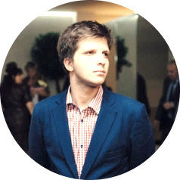
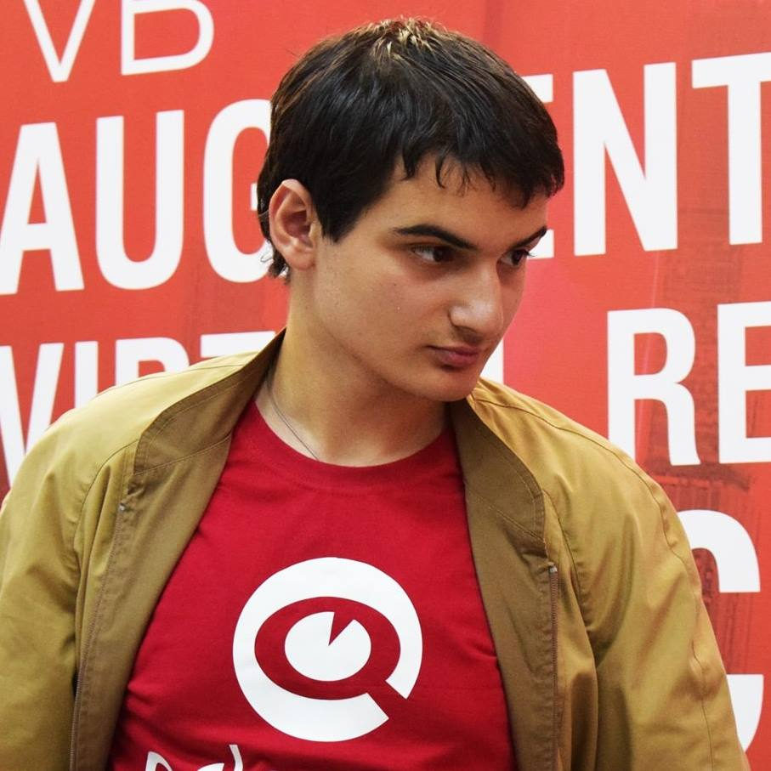
Мобильное приложение игра обучающая раздельному сбору мусора
Беларусь
Сергей
Полина
Артак

Slide 2
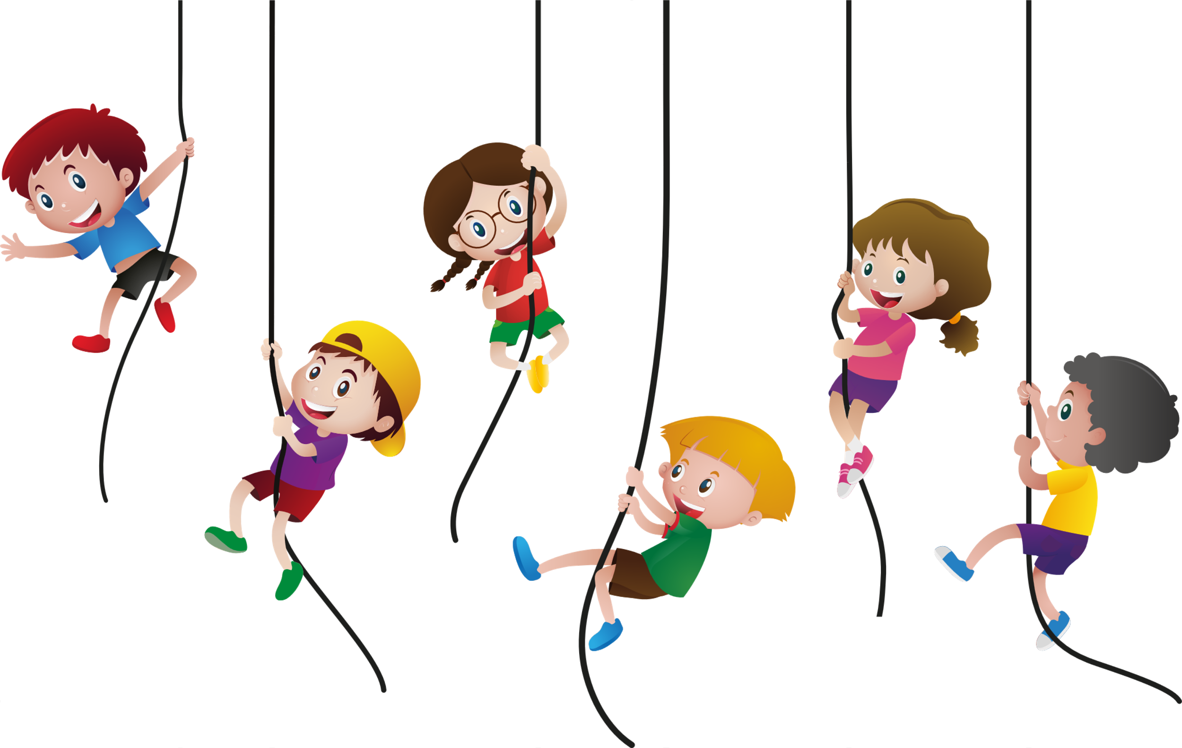
АУДИТОРИЯ
Дети - школьники, 6-12 лет, культура раздельного сбора в которых еще только начинает развиваться
Образовательный time killer
Оффлайн ивенты, семейные фестивали, нескучные уроки

Slide 3
МЕХАНИКА
1
2
3

Slide 4
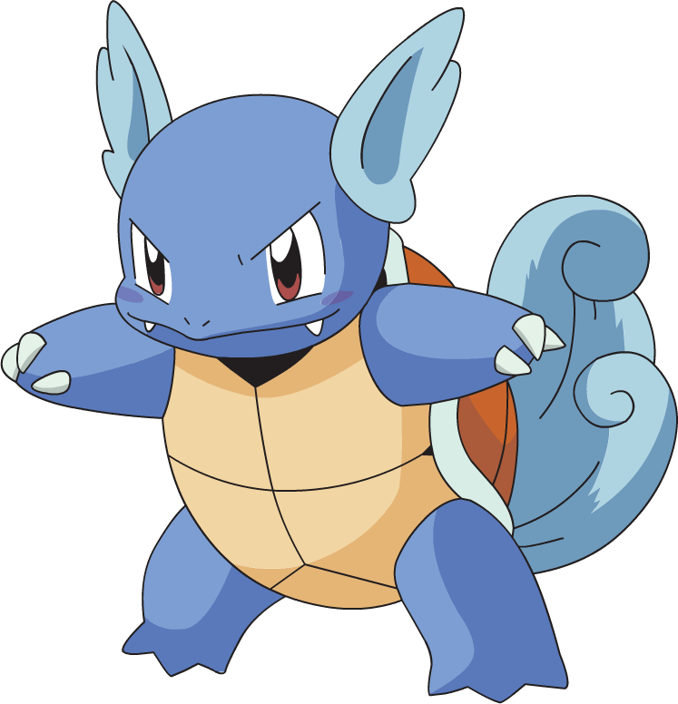
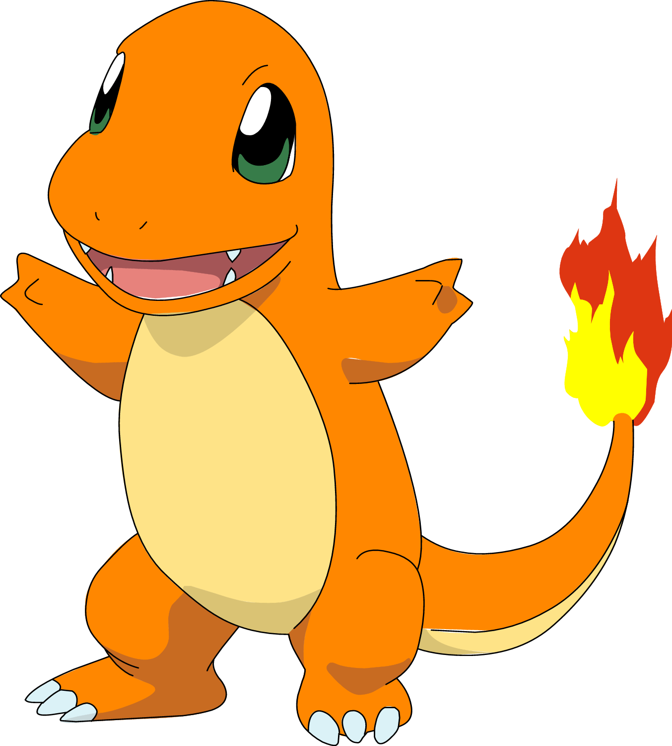
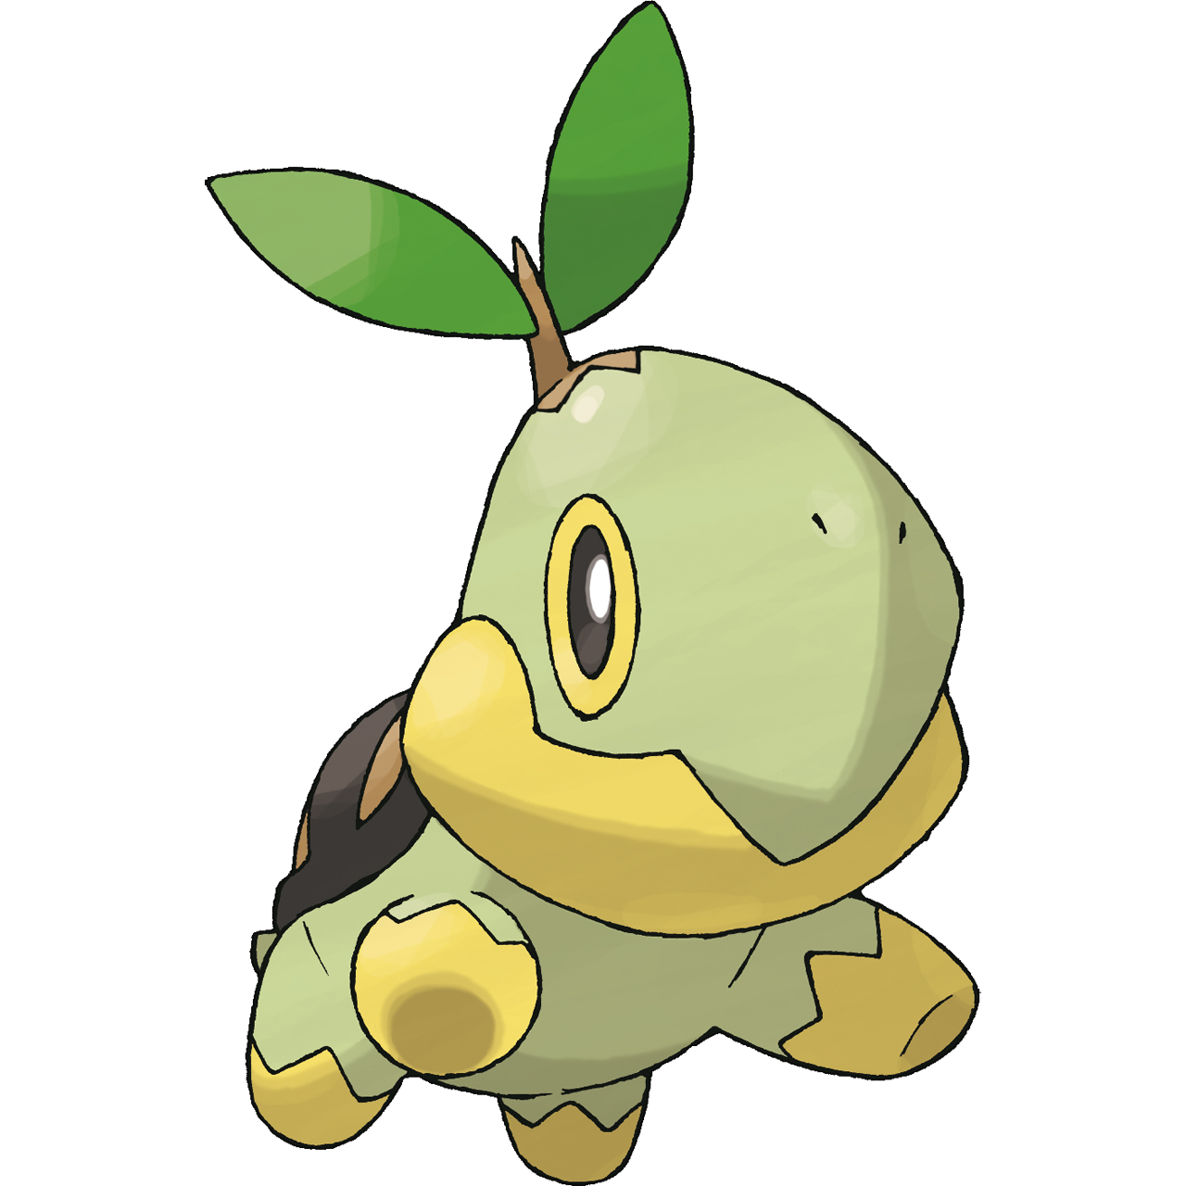
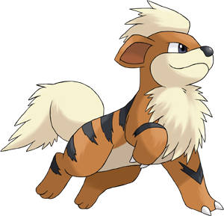
Все любят коллекционировать

Slide 5
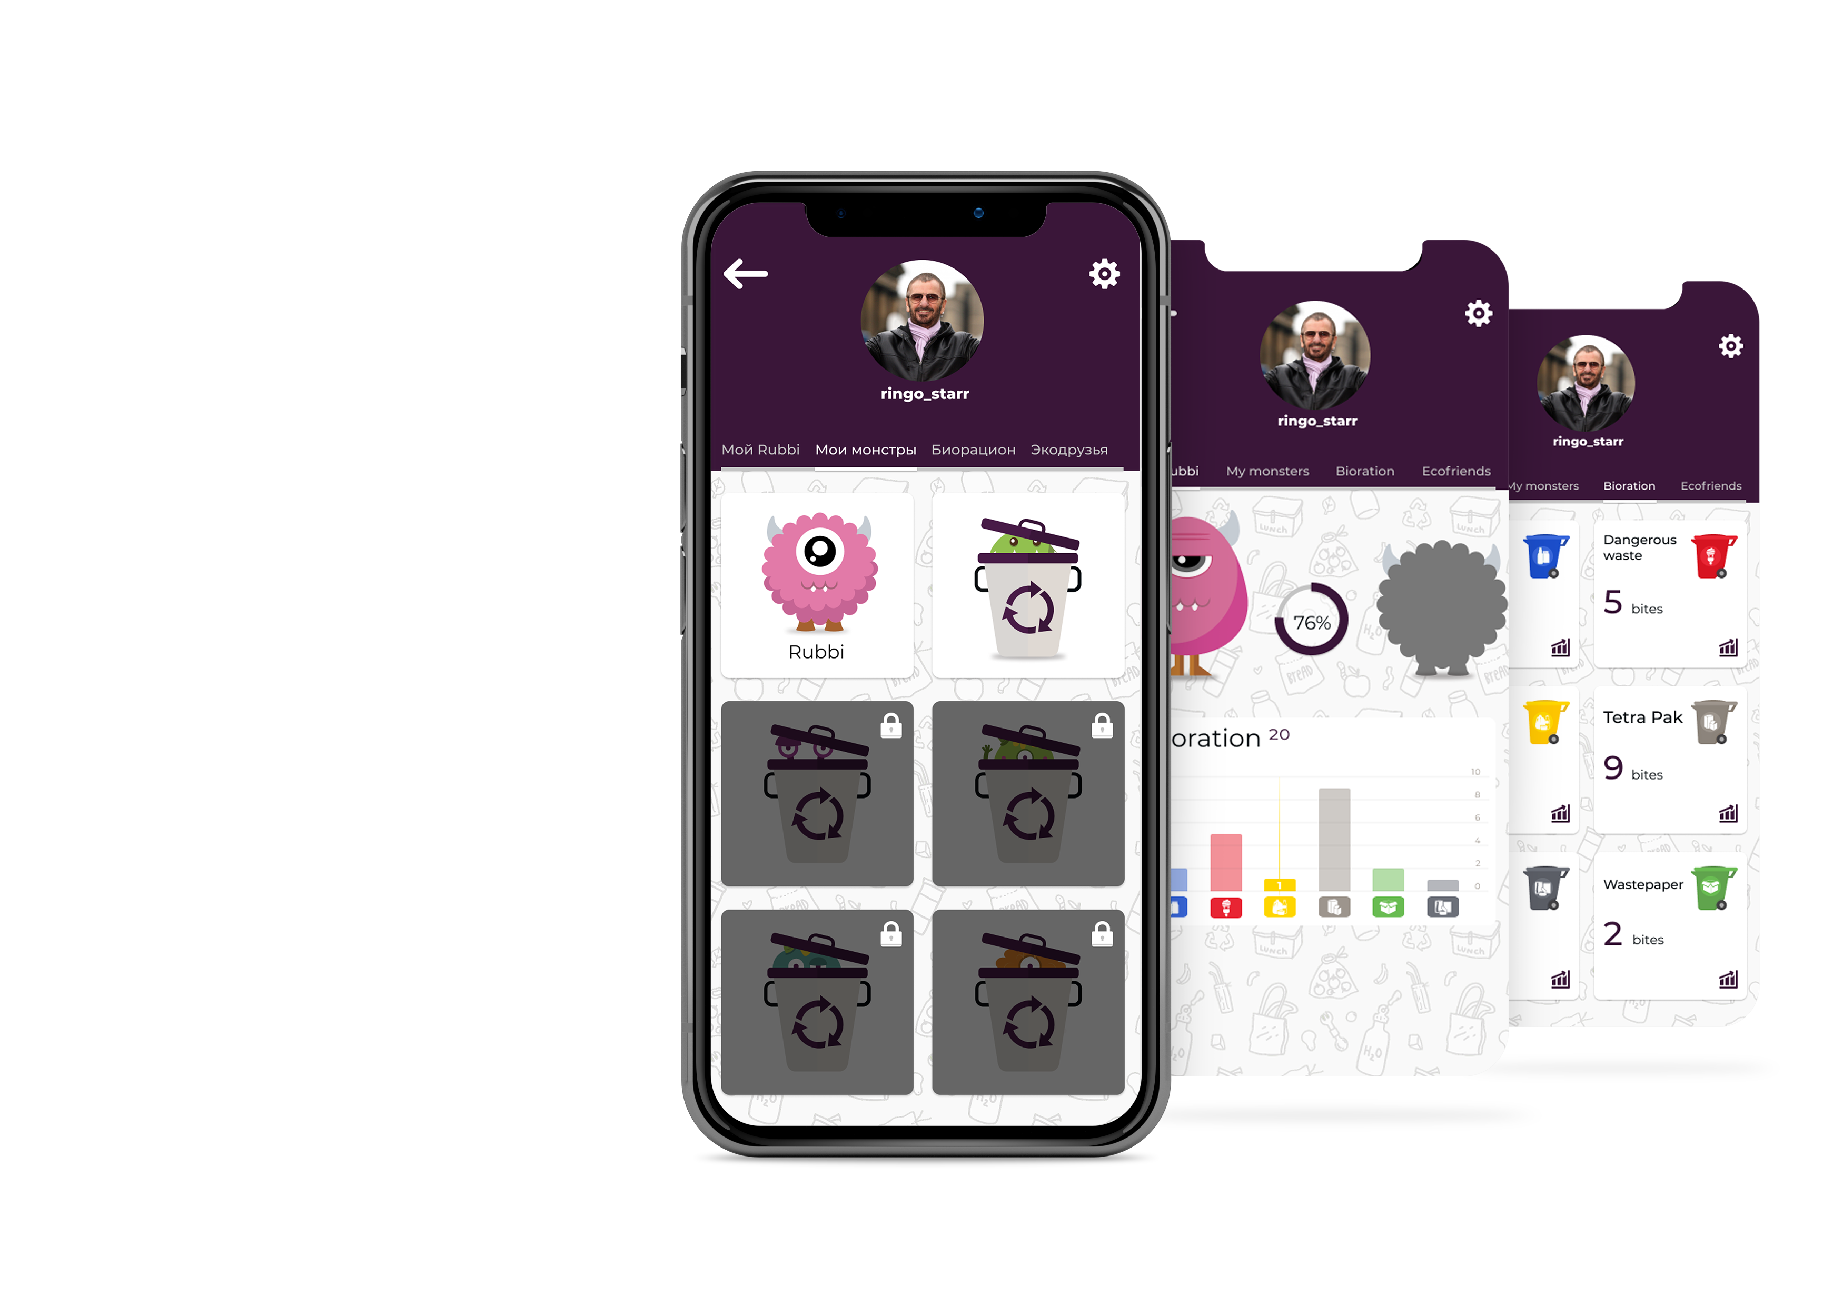

Slide 6
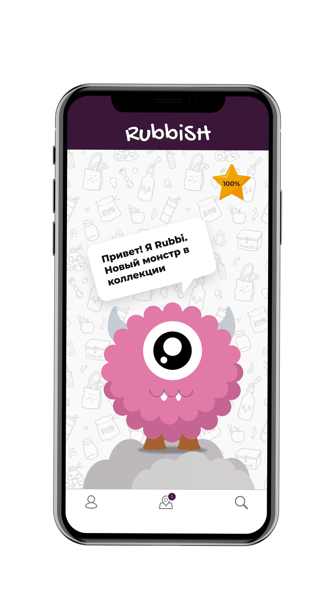
ПОПОЛНЕНИЕ КОЛЛЕКЦИИ
Для разблокировки нового монстра нужно выпустить его из бака, следуя карте

Slide 7
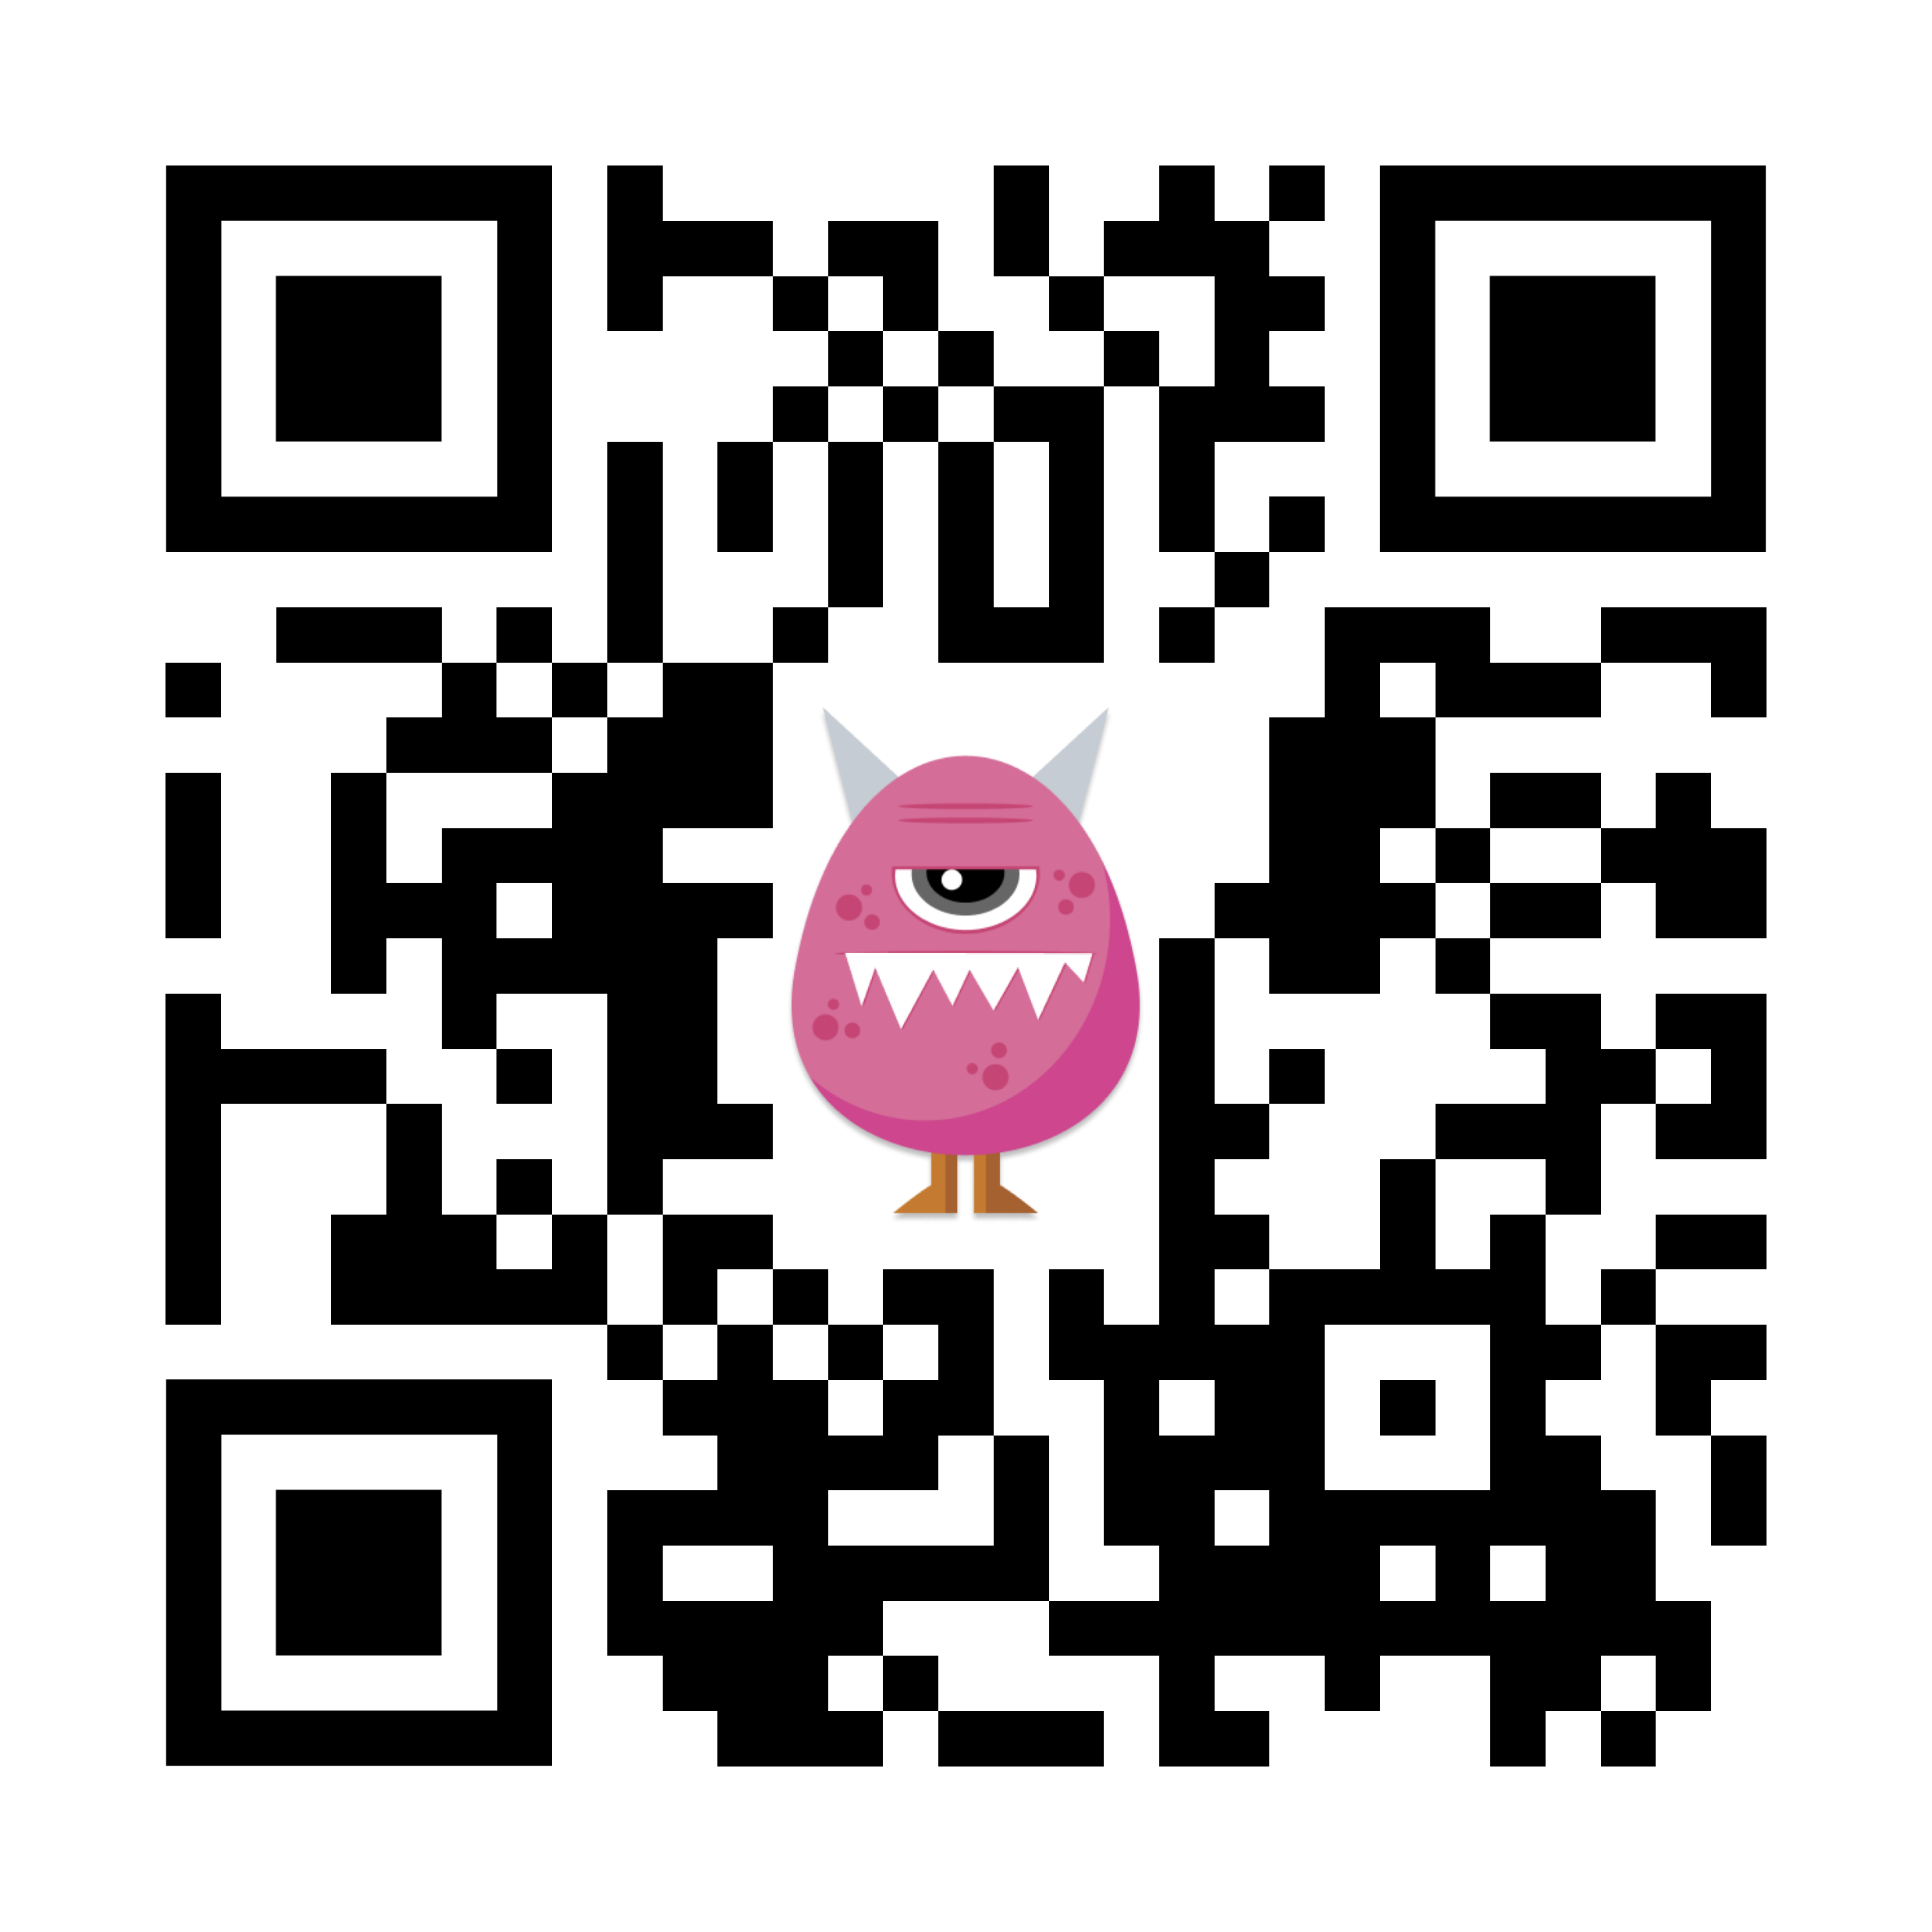
Выпусти монстра из мусорного бака!

